Slide 1
Circulación Internacional de Investigadores y Académicos en el Ámbito de la Gestión del Riesgo Desastres La Contribución del CISMID y el proyecto SATREPS
PhD. Ing. Miguel Estrada Mendoza (estrada@uni.edu.pe)

Slide 2
Circulación internacional de intelectuales en RRD en Perú
Retos de desarrollo de Perú y Japón
Implantación social, apoyo a la difusión a otros países: cooperación técnica
Cursos en Japón y cursos internacionales de JICA
Investigación conjunta internacional: S A T R E P S
Japón
Perú
CISMID-UNI
Fortalecimiento de Tecnología para la Mitigación de Desastres por Terremoto y Tsunami (CISMID, 2010- 2015)
Desarrollo de sistema experto integrado para la estimación y observación del nivel de daños de infraestructura en la ciudad de Lima (CISMID, 2021 – 2026)
Universidades
Envío de expertos e investigadores japoneses
Fundación y fortalecimiento del CISMID/desarrollo de recursos humanos: cooperación técnica y curso internacional y en Japón
Proyecto para la creación del CISMID y refuerzo de las funciones organizativas (CISMID, 1986-1991)
Curso en Japón “Seismology, Earthquake Engineering and Tsunami Disaster Mitigation” (IISEE, 1961-actual)

Slide 3
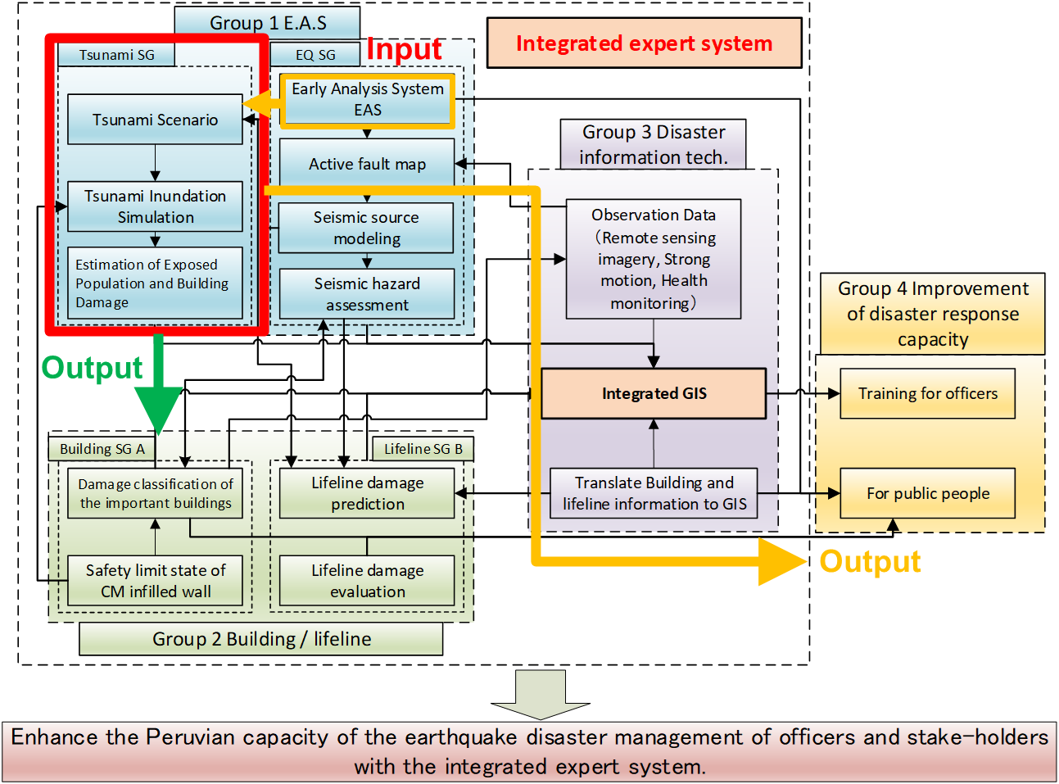
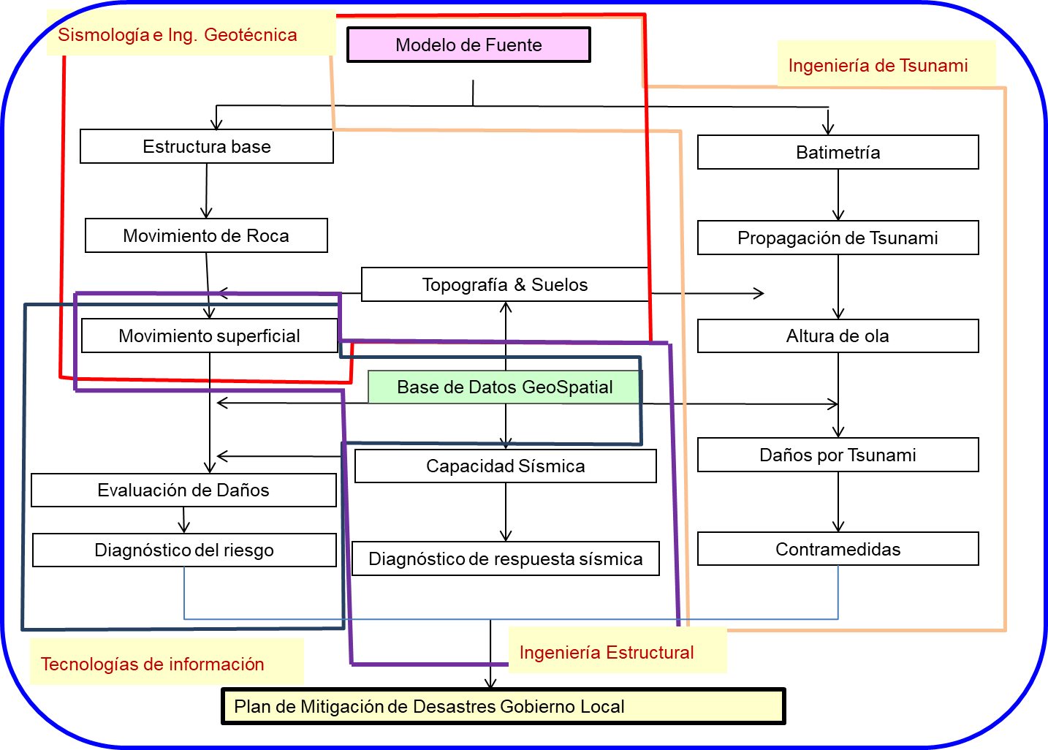
Los Proyectos SATREPS
(Science and Technology Research Partnership for Sustainable Development) en CISMID
Desarrollo de sistema experto integrado para la estimación y observación del nivel de daños de infraestructura en la ciudad de Lima
(CISMID, 2021 – 2026)
Proyecto de Fortalecimiento de Tecnología para la Mitigación de Desastres por Terremoto y Tsunami (CISMID, 2010- 2015)

Slide 4
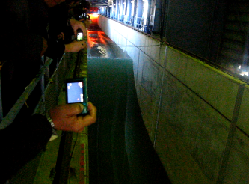
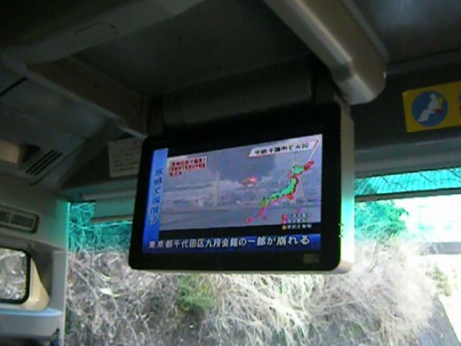
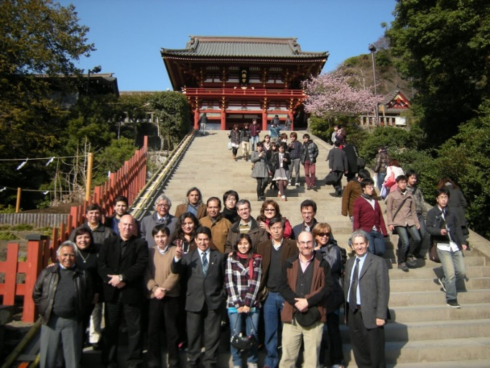
Capacitación a través de Viajes a Japón con Visitas Técnicas
11 de marzo de 2011 – SATREPS 2010 - 2015

Slide 5
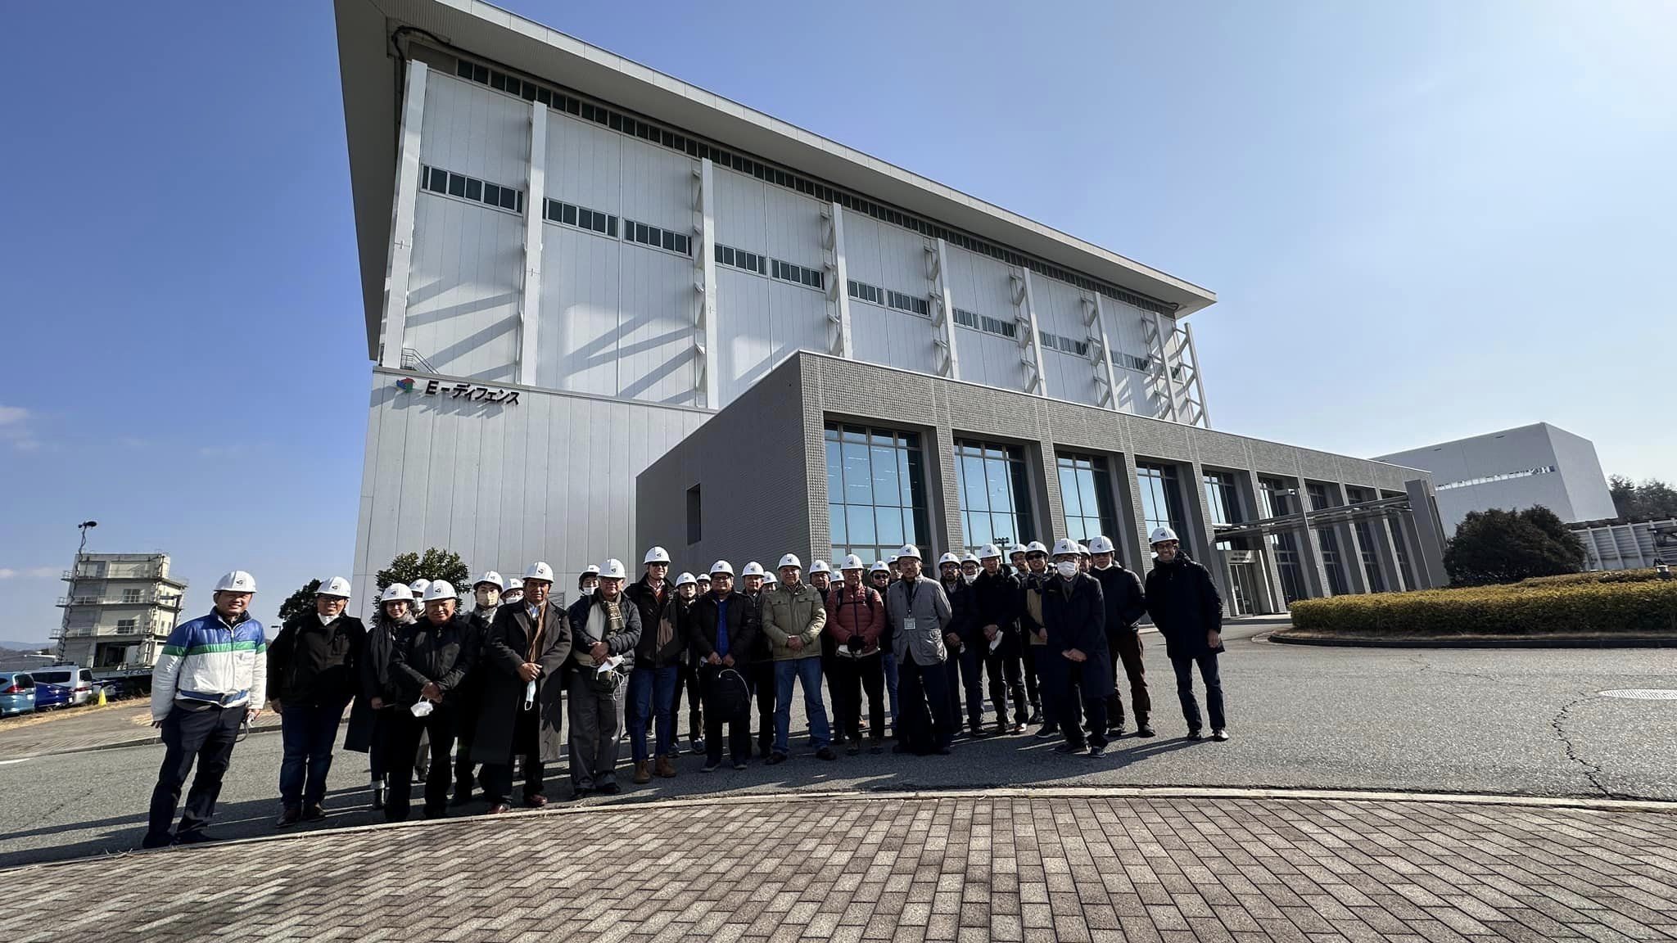
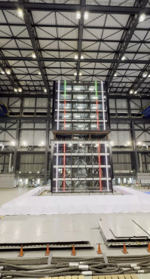
Capacitación a través de Viajes a Japón con Visitas Técnicas
Visita a e-Defense, febrero de 2023 – Proyecto SATREPS 2021 - 2026

Slide 6
CISMID ha logrado llevar a cabo 15 cursos internacionales, invitando a investigadores y profesionales relacionados a la Gestión del Riesgo de Desastres de la Región de Latinoamérica y el Caribe.
Cursos Internacionales:
CISMID como Hub de Difusión del Conocimiento
Actualmente se realizará por 5 años el Curso: Curso Internacional de Ingeniería Sísmica y Planeamiento para la Reducción del Riesgo de Desastres

Slide 7
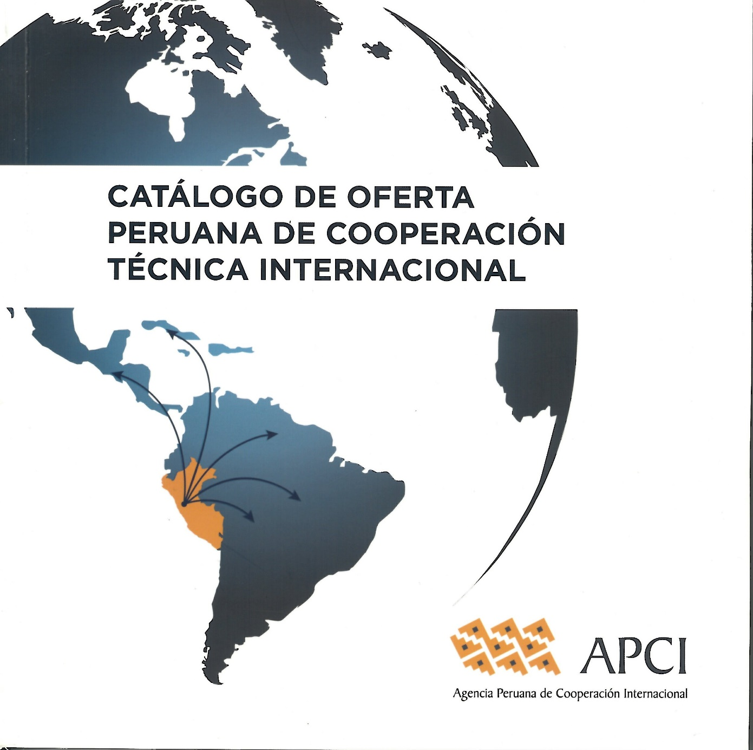
La Universidad Nacional de Ingeniería a través de CISMID es la Institución académica reconocida por APCI para dar apoyo técnico en la Región LAC
Reconocimiento de APCI a CISMID

Slide 8
Ex Becarios en LAC
Desde 1958 Más de 60 años de la Cooperación
Latinoamérica y el Caribe : 77.899 personas son Ex Becarios de JICA
País | Año | Tema del Curso
Argentina | 1958 | Industria
Bolivia | 1959 | Minería
Brasil | 1960 | Industria 3, Energía 2 Comercio, Minería
Colombia | 1960 | Piscicultura, Energía
Costa Rica | 1963 | Comunicación, Agricultura
Chile | 1958 | Infraestructura
Ecuador | 1960 | Infraestructura
El Salvador | 1960 | Industria 2
Guatemala | 1960 | Infraestructura
País | Año | Tema del Curso
Honduras | 1963 | Comunicación
México | 1958 | Industria
Nicaragua | 1964 | Agricultura
Panamá | 1963 | Agricultura 3
Perú | 1958 | Minería
Paraguay | 1959 | Energía
Rep. Dominica | 196 | Agricultura
Uruguay | 1964 | Transporte
Venezuela | 1959 | Energía

Slide 9
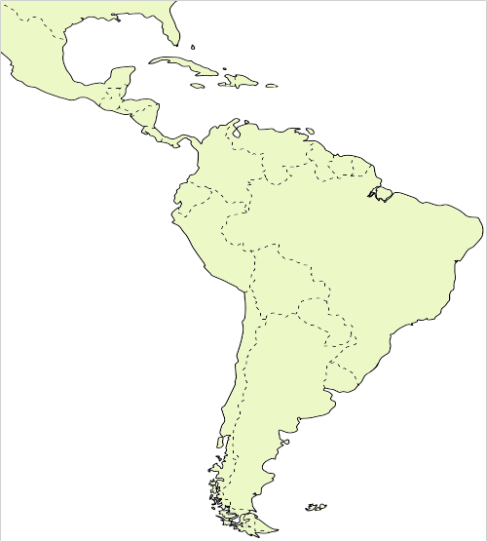
JICA y su Relación con LAC
FEDERACIÓN LATINOAMERICANA Y DEL Caribe de Asociaciones de Exbecarios de Japón
México
Guatemala
Honduras
El Salvador
Nicaragua
Costa Rica
Panamá
Rep. Dominicana
Haití
Colombia
Ecuador
Venezuela
Brasil
Chile
Paraguay
Argentina
Perú
Desde 1958 Más de 60 años de la Cooperación Latinoamérica y el Caribe : 77.899 personas son Ex Becarios de JICA
(Hasta octubre 2022)

Slide 10
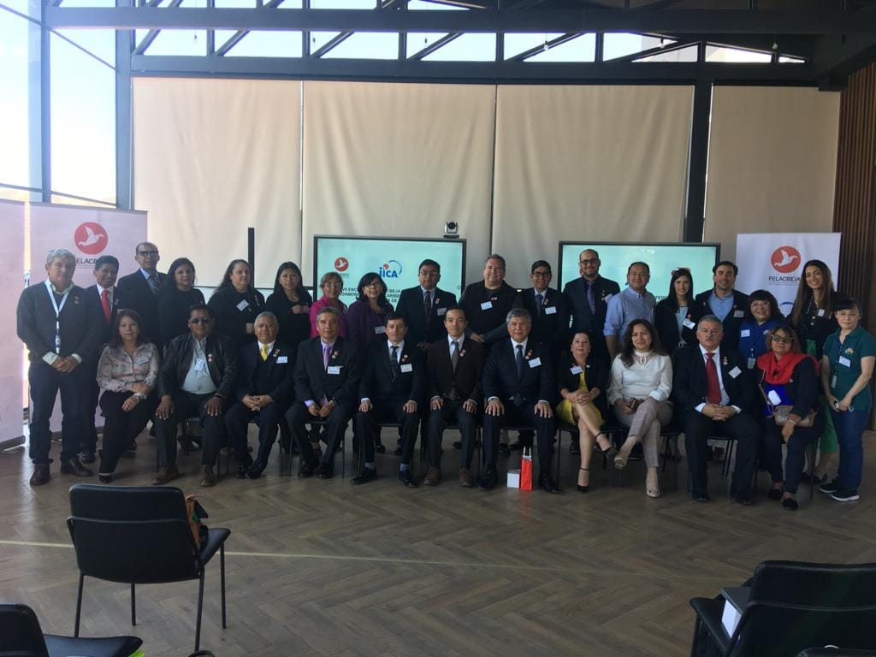
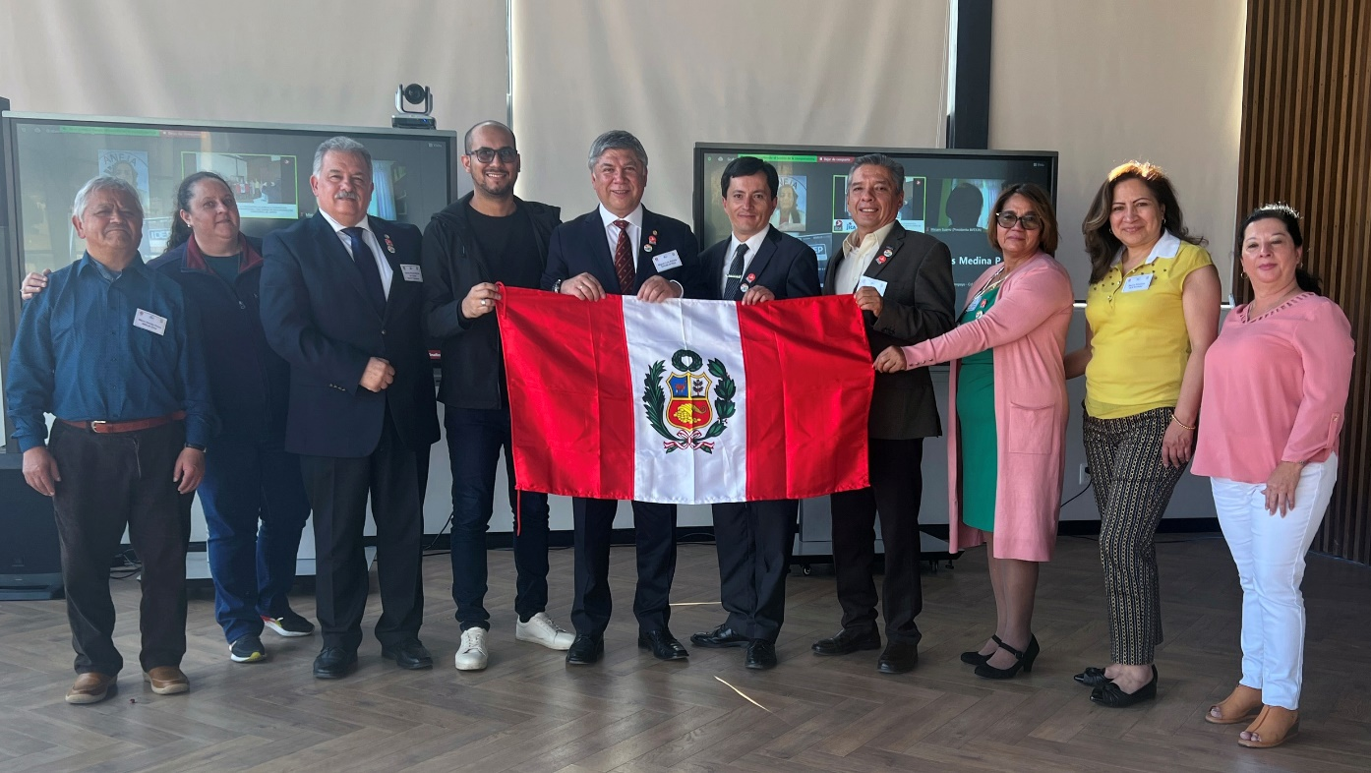
VII Encuentro de FELACBEJA, La Paz Bolivia, Octubre 2022
Fortalecimiento de lazos de los Exbecarios JICA en la Región LAC
Perú – APEBEJA, fue elegido en la Presidencia Pro Tempore de FELACBEJA
Se tendrá una reunión de Medio Término en Lima en octubre de 2023

Slide 11
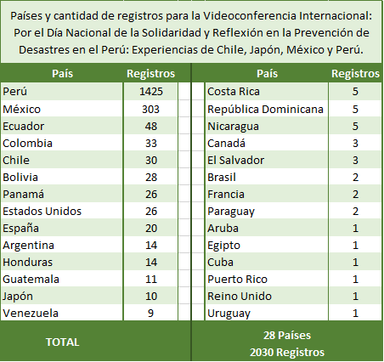
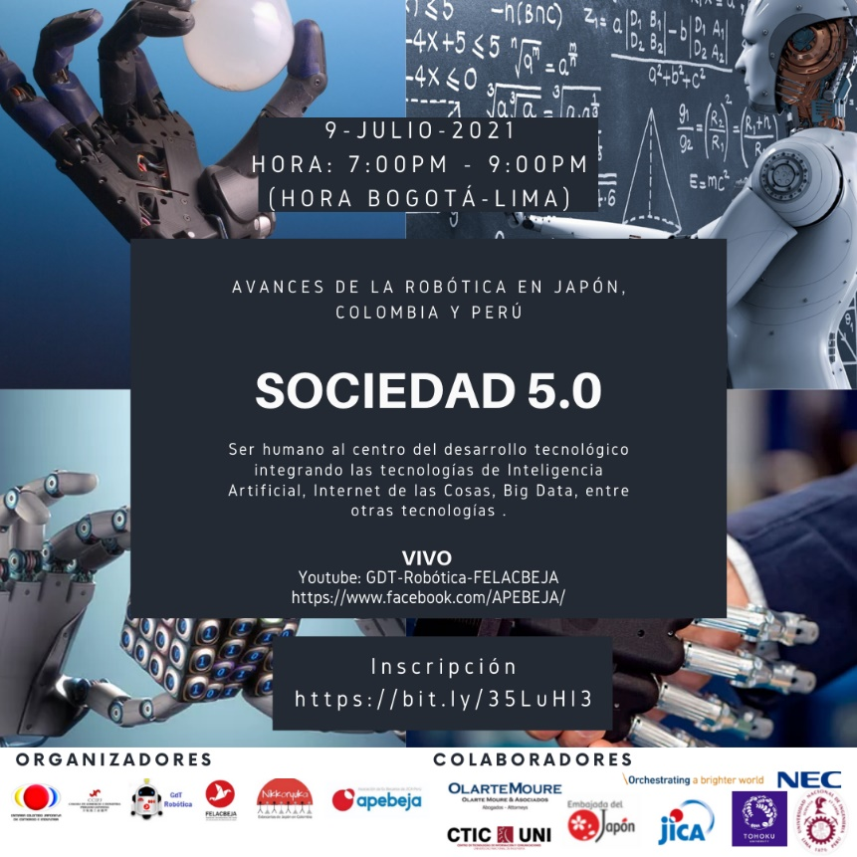
Difusión del Conocimiento en la Región LAC
27,349
20,761
11,700
Número de personas alcanzadas, según información de Facebook

